Slide 1
REST IN PEACE 화면 설계서
Re_member
2018. 03. 26

Slide 2
서비스 흐름도
REST IN PEACE 홈페이지 접속
가상 묘지 링크제공
로그인
QR코드 발급
메뉴선택
가상묘지 검색
온라인 결제
평면도
가상 안치관 이동
QR코드
가상 묘지생성
타입 선택
타인
방명록
기본정보 입력
가상 묘지
본인
갤러리
개인 인생 스토리 입력
가상묘지 수정
map
사진수정
커스텀 비석 생성
정보 수정
갤러리 사진 등록/수정
가상 묘지 공간
생성
가상 묘지 정보 수정
완료

Slide 3
메뉴구성
Confidential
REST IN PEACE
메인화면
검색
텍스트 입력
평면도
가상 안치관 선택
개인 묘지 공간
메모리얼 페이지 개설
본인 추모관 생성
커스텀 비석 생성
타인 추모관 생성
홈페이지 사용설명
문의사항

Slide 4
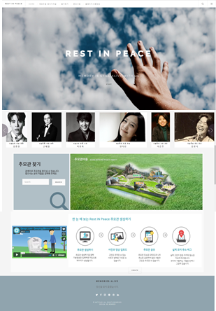

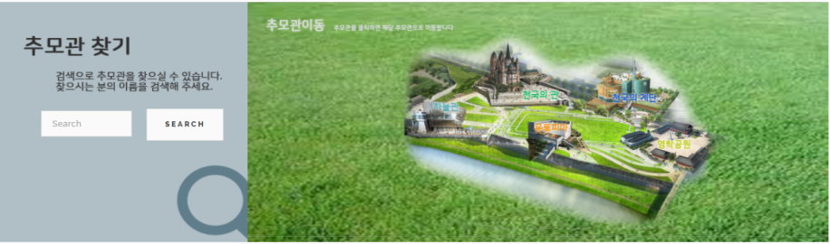
Rest In peace
메인화면면
U_001
4
2
5
메인화면
홈페이지 접속 시 보이는 메인화면
메인 이미지 어두운 이미지에서 시작 후 밝은 메인 이미지로 전환
시작버튼 클릭 시 페이지 하단으로 이동
메인 갤러리 최근 등록 회원 프로필 노출 클릭 시U_이동
추모관 검색 (문자검색) U_팝업
평면도 클릭 시 U_003 이동
Create버튼, 메모리얼 개설 메뉴 클릭 시 (로그인 안됐을 경우 로그인 요청 팝업 ) U_002_1이동
1
2
3
1 | 최근 등록 망자 추모관 갤러리(U_)
2 | 추모관 검색 (문자검색) (U_)
3 | 가상 안치관 공간 이동을 위한 평면도 (U_)
4 | 추모관 생성 버튼(U_004)
5 | 사이드바 (로그인/회원가입)
4

Slide 5
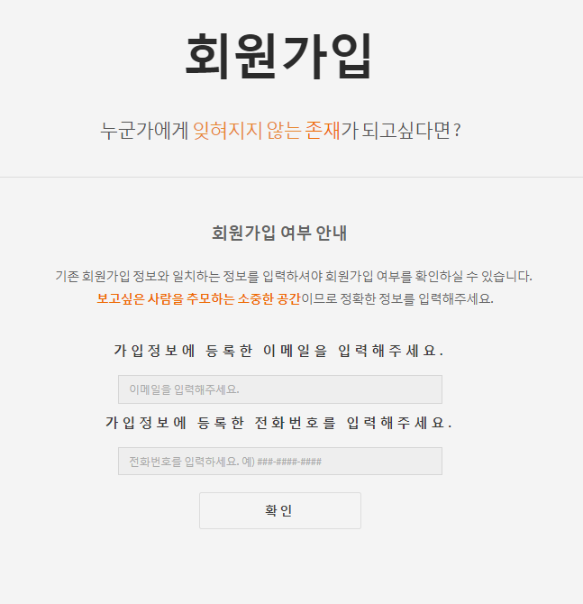
Rest In peace ​
회원가입 여부 확인
U_002a
로그인 → JOIN 클릭
회원가입 전 기존 가입여부를 확인 하는 절차
Email로 확인
전화번호로 확인
기존에 등록된 동일 한 Email 이 있는지 확인
기존에 등록된 동일 한 전화번호가 있는지 확인
Email주소와 전화번호 중 한 가지 이상만 입력해도 확인 가능
기존 등록정보와 일치하는 정보 없을 때만 회원가입 상세 페이지 이동(U_002b)
입력 에러 처리
이메일 (XXX@XXX.XX) 형식으로 입력하지 않을 경우 알림창
전화번호 형식에 맞게 입력하지 않을 경우 알림창
1
1 | Email입력
2 | 전화번호 입력
2
입력한 정보와 일치하는 기존 등록된 정보가 있을 경우 자동으로 아이디/비밀번호 찾기 페이지 이동(U_003)

Slide 6
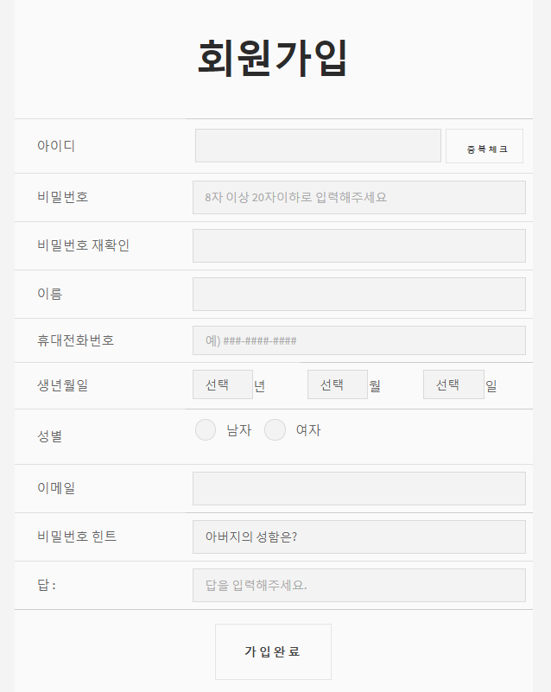
Rest In peace
회원가입
U_002b
가입여부 확인 -> 회원가입 상세
회원가입을 위한 상세 정보 입력 페이지
각 항목별 입력 형식 오류 시 알림창 표시
입력 에러 처리
아이디 중복체크 하지 않을 경우 “중복체크확인” 알림창 표시
아이디가 중복일 경우 하단의 상세 입력창 비활성화 및 “중복된 아이디입니다.”알림창 표시
이메일/ 전화번호 필수 입력
비밀번호 최대 8자 이상 20자 이하 입력필수
아이디 중복 시 입력창 비활성화
가입완료 버튼 클릭: 회원가입 성공 시 U_001 화면이동
실패 시 U_002b 화면
1 | 가입요청(U_001)
입력 에러 처리 (비밀번호 최소 8자 이상)
1) 비밀번호와 비밀번호 재확인 입력 값이 일치하지 않으면 “비밀번호를 확인해주세요.”알림창 표시
2) 비밀번호 8자 미만일 경우 “비밀번호는 8자 이상 입력해주세요” 알림창 표시
1

Slide 7
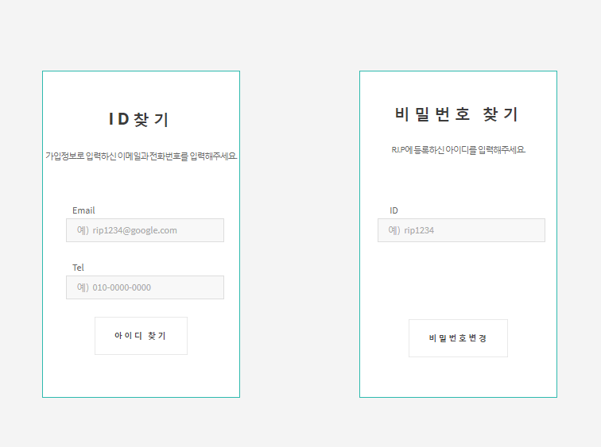
Rest In peace
아이디/비밀번호 찾기
U_003
아이디와 비밀번호 찾기를 위한 페이지
회원가입시 등록 Email과 전화번호 입력 후 아이디 찾기
등록 아이디로 비밀번호 변경
비밀번호 찾기 클릭 시 비밀번호 힌트 입력 팝업 U_003b_1
힌트 정답 맞을 경우 비밀 번호 변경 팝업창 U_003b_2
입력오류
입력 형식 맞지 않으면 알림창 표시
찾는 아이디 없으면 회원가입 페이지 이동(U_002a)
아이디 존재할 경우 U_003a팝업창
1 | 아이디 찾기 요청(U_003a)
2 | 비밀번호 변경 요청(U_003b_1)
1
2

Slide 8
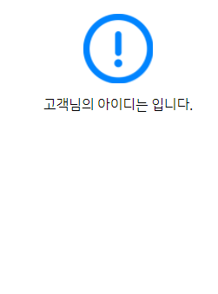
Rest In peace
아이디/비밀번호 찾기
U_003a
추가
아이디와 비밀번호 찾기를 위한 페이지
회원가입시 등록 Email과 전화번호 입력 후 아이디 찾기
등록 아이디로 비밀번호 변경
1
1 | 고객 아이디 출력
U_003a

Slide 9
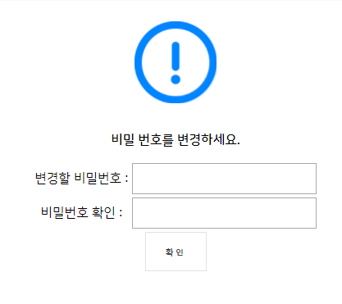
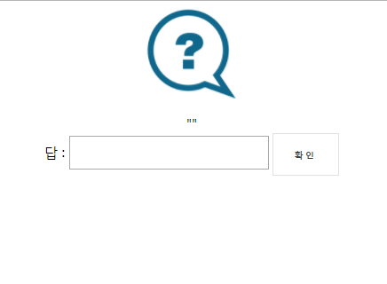
Rest In peace ​
아이디/비밀번호 찾기
U_003b
추가
아이디와 비밀번호 찾기를 위한 페이지
회원가입시 등록 Email과 전화번호 입력 후 아이디 찾기
등록 아이디로 비밀번호 변경
비밀번호 찾기 클릭 시 비밀번호 힌트 입력 팝업
힌트 정답 맞을 경우 비밀 번호 변경 팝업창
1
2
1 | 해당 고객의 회원가입 시 선택 질문 출력
U_003b_1
U_003b_2

Slide 10
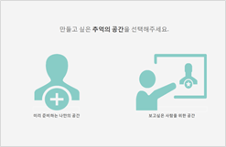
Rest In peace
가상묘지 생성 타입선택
U_004
메모리얼 페이지 개설(create) → 망자 블로그 생성 타입선택
망자등록을 위한 과정
망자 블로그의 생성 타입 선택
(본인/ 타인)
세션에 저장된 ID값이 있어야 해당 페이지 접근 가능
로그인하지 않으면 해당 페이지로 접근 불가
1 | 본인 블로그 생성(U_005a)
2 | 타인 블로그 생성(U_005b)
1
2

Slide 11
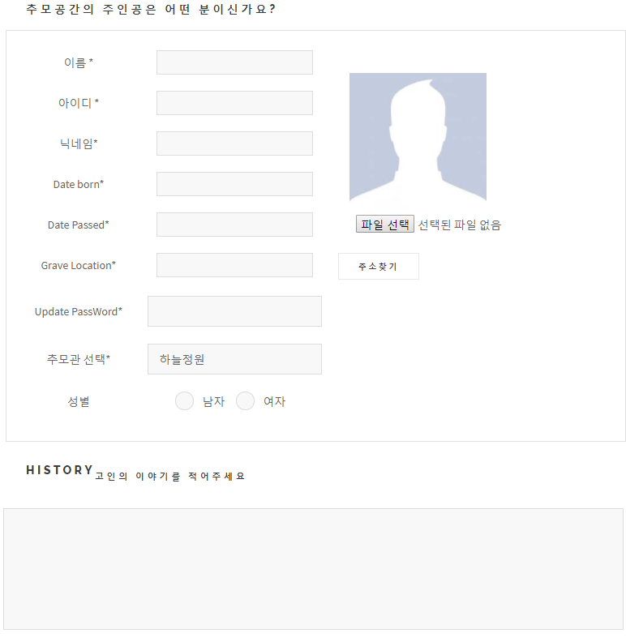
Rest In peace ​
기본정보 입력
U_005a/b
가상묘지 생성 타입선택 -> 기본 정보 입력
망자 블로그 생성을 위한 기본 정보 입력 페이지
본인이 생성하는 경우와 타인이 생성해주는 경우 입력 정보 필요 정보수가 다름
회원가입 시 입력한 기본 정보 자동 입력상태
사망일과 장지 주소는 사망 후 대리인을 통해 입력할 수 있도록 비활성화
2
2
Update PassWord : 추후 블로그 정보 수정 시 필요
등록완료 클릭 시 U_006 이동
1
1
1 | 가상 안치관 설정
2 | 프로필 사진 등록
3 | 히스토리 기록
4 | 정보 등록 요청
3
3
입력한 정보DB에 저장
2) 프로필 이미지 저장profile/{파일명자동생성}
-DB에 src주소 저장
3) 망자식별 아이디 입력 (블로그 주소에 사용)
4) QR코드 자동 생성 저장
2
U_005a
U_005b

Slide 12
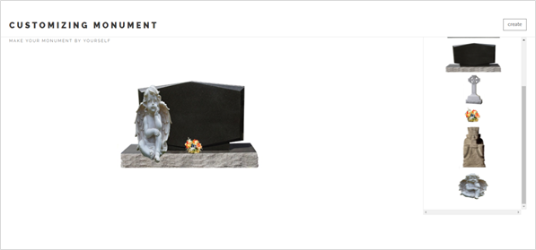
Rest In peace ​
커스텀 비석생성
U_006
커스텀 비석을 만드는 페이지
원하는 비석 UI를 클릭하여 개인의 취향에 따른 비석을 만들어 냄.
3
1
2
1 | 커스텀 가능한 UI 배치
2 | 1번에서 선택한 UI가 합성되는 작업 창
3 | 생성된 비석 이미지 U_008 배치

Slide 13
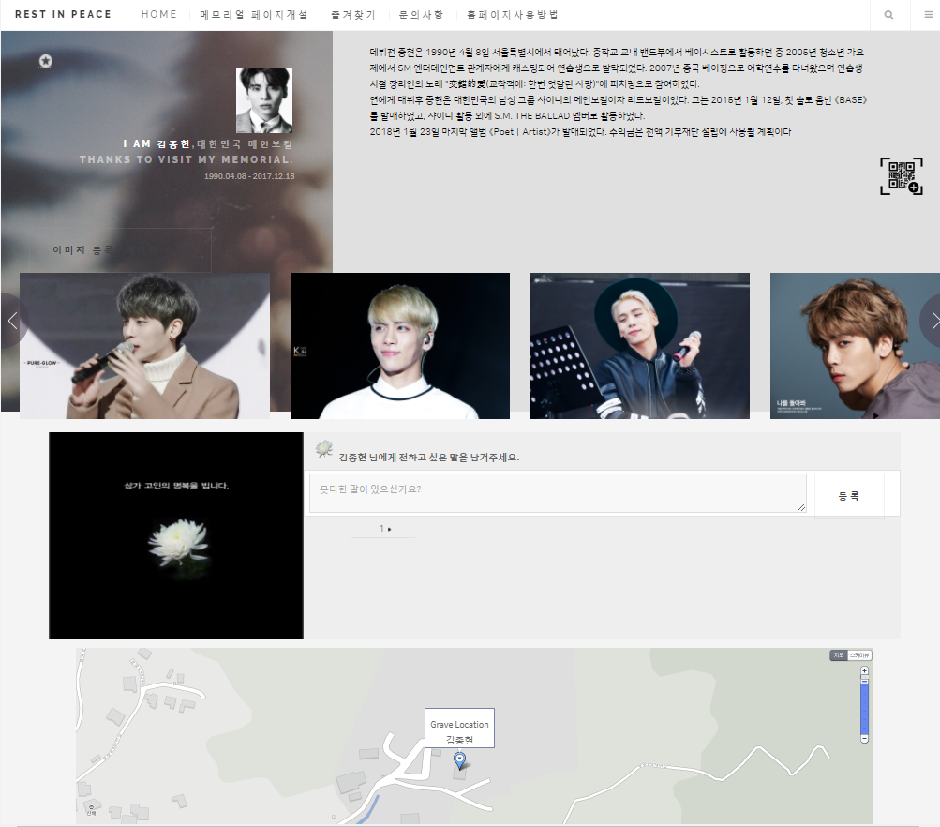
Rest In peace ​
추모블로그
U_007
망자 추모 블로그
망자의 살아 생전 기록과 망자를 기르는 추모글을 남길 수 있다.
1
2
3
방명록은 로그인이 되어있을 시만 사용가능
QR코드 생성 버튼 클릭 시 팝업창 (U_007a)
사진등록 및 수정클릭 시 수정권한 확인 팝업(U_007b)
4
1 | 즐겨찾기
2 | QR 코드생성 (U_007a)
3 | 갤러리
4 | 방명록
5 | 실제 망자의 묘지 위치가 Map api 에 표시
5
다음
Map api
사용

Slide 14
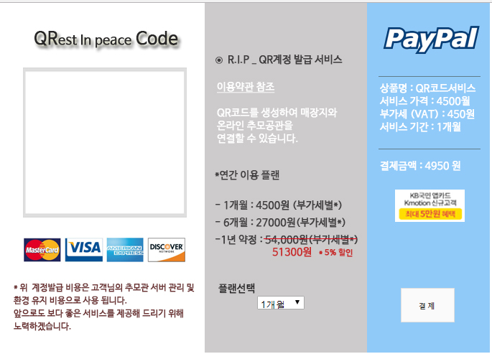
Rest In peace
QR서비스 결제창
U_007a
추가
QR코드 발급 시 결제 팝업 창
1
이용약관 확인
서비스 플랜 선택 후 해당 금액 결제 진행
2
1 | 발급예정 QR코드
2 | 결제버튼

Slide 15
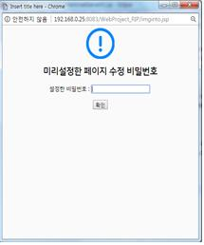
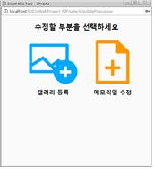
Rest In peace
망자 블로그 수정과정정
U_007b
추가
망자 블로그 정보 수정과 사진 추가 과정
수정권한 확인을 위한 비밀번호 입력
비밀번호 일치 시 수정 창 활성
수정권한 비밀번호가 없으면 수정할 수 없음
2
3
1
1 | 블로그 생성시 설정한 수정 비밀번호
2 | 갤러리 사진 등록
3 | 메모리얼 내용 수정
U_007b_1
U_007b_2

Slide 16
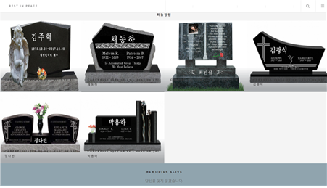
Rest In peace
가상 안치관관
U_008
망자 블로그에 링크된 커스텀 비석들이 배치된 망자의 가상 묘지공간
1 | 커스텀 비석이 자동 비치된 공간

